Slide 1
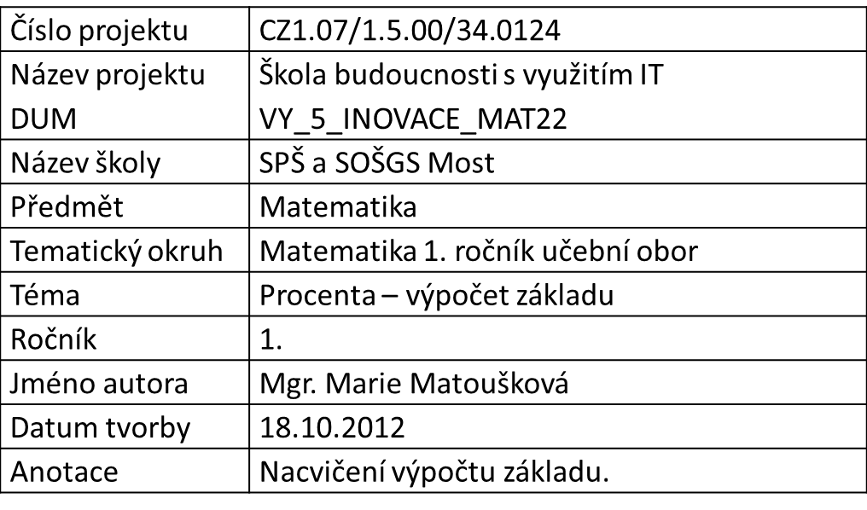

DIGITÁLNÍ UČEBNÍ MATERIÁL

Slide 2
Procenta
Výpočet základu

Slide 3
Výpočet základu:
Známe:
Počet procent
Část základu
Postup řešení:
Určíme 1% (část základu dělíme počtem procent)
1 % násobíme stem

Slide 4
Vypočti základ, když:
38 % je 4 712 Kč
45 % je 990 kg
218 % je 11 990 ks
15 % je 35,40 Kč
24 % je 118,80 Kč
12 400 Kč
2 200 kg
5 500 ks
236 Kč
495 Kč

Slide 5
Výnos z prodeje ovoce byl 4 %, což je 2 040 Kč. Jaká byla celková tržba?
51 000 Kč
Při dodání zásilky půllitrů bylo 50 kusů rozbitých, což bylo 2 %. Kolik kusů půllitrů bylo v zásilce?
2 500 kusů

Slide 6
Školu navštěvuje 24 chlapců, což je 30 % všech žáků. Kolik žáků navštěvuje tuto školu? Kolik děvčat navštěvuje tuto školu?
celkem 80 žáků, 56 děvčat
Při mletí pšenice získáme 80 % mouky. Kolik pšenice musíme semlít, abychom měli 200 kg mouky?
250 kg

